Slide 1



AUTOMATO
FINITO DETERMINÍSTICO
Docente: Dr. Thales Levi Azevedo Valente
Discentes: Caio Reis e Luís Guilherme
1

Slide 2
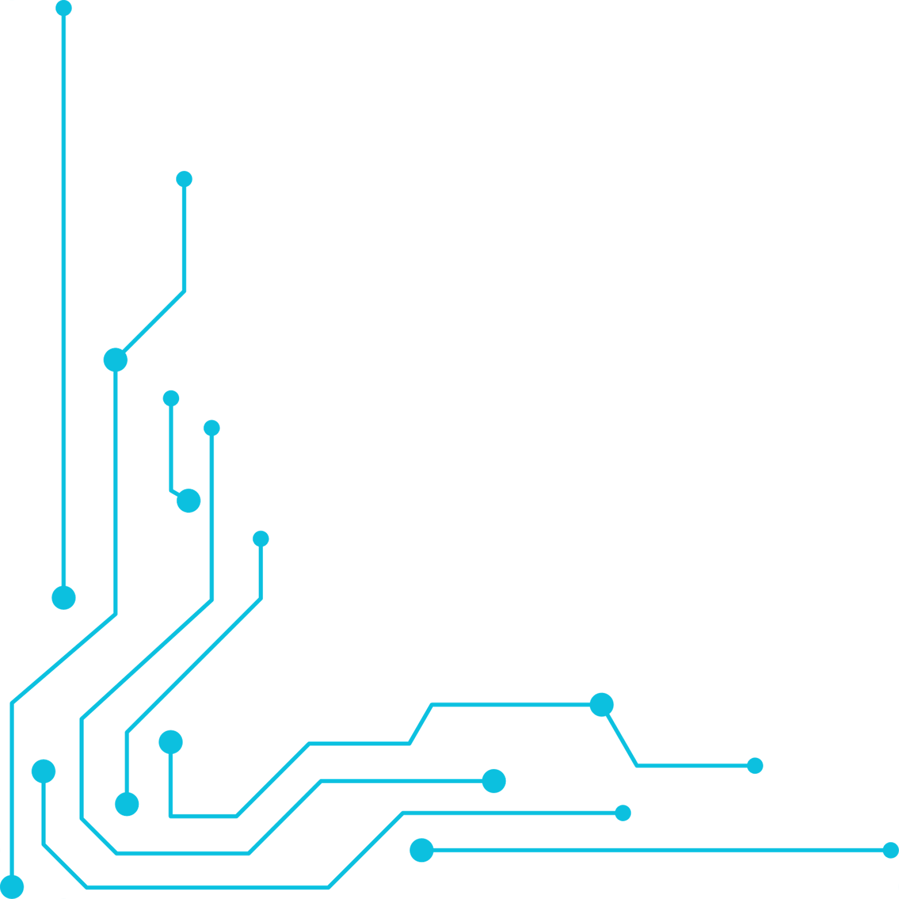
SUMÁRIO
Introdução - 3
Objetivos - 4
O que são Autômatos? - 5
Importância dos Autômatos - 6
Definição Formal do AFD - 7
Funcionamento do AFD - 8
Propriedades dos AFDs - 9
Limitações dos AFDs - 10
Contextualização com nosso Analisador - 11
Análise Sintática - 12
Arquitetura do Sistema - 13
Fluxo de Processamento - 14
Nosso Autômato Sintático - 15
Visualização do Funcionamento - 21
Referências - 22
Agradecimentos - 23
2

Slide 3


INTRODUÇÃO
Como saber se uma frase em português está sintaticamente correta?
O gato dorme
A estrutura da frase precisa seguir regras gramaticais.
.
Por exemplo: “O gato dorme” é válida, mas “Gato o dorme” não é.
Podemos automatizar essa verificação?
Gato o dorme
3

Slide 4
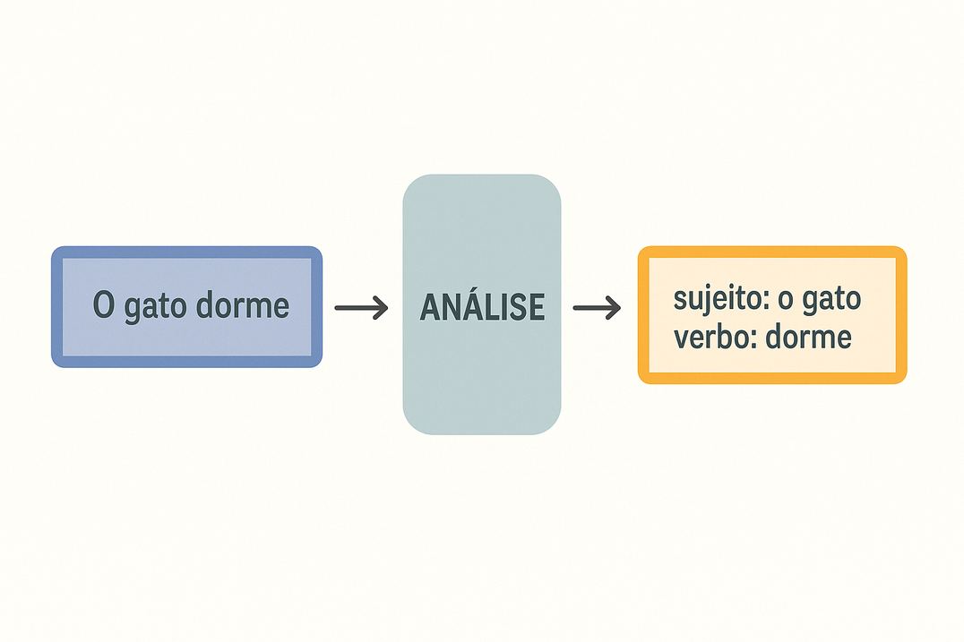
OBJETIVOS
Objetivos principais:
Verificar se a estrutura da frase está gramaticalmente correta.
Identificar elementos como sujeito, verbo e predicado.
Utilizar autômatos finitos determinísticos (AFD) para essa verificação.
4

Slide 5
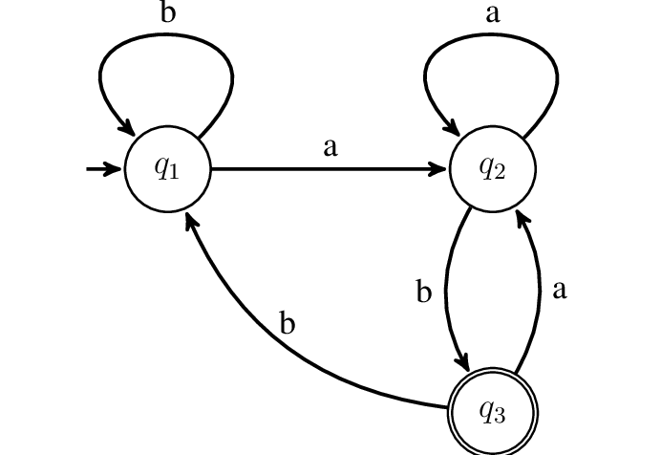
O QUE SÃO AUTÔMATOS?
Autômatos são modelos matemáticos capazes de reconhecer padrões em cadeias de símbolos.
Eles recebem uma sequência de entradas (como palavras ou letras), percorrem estados internos e decidem se a entrada é aceita ou não.
Podemos imaginar um autômato como uma máquina que “lê” uma frase, um símbolo por vez, e decide se aquilo faz sentido segundo regras definidas.
5

Slide 6

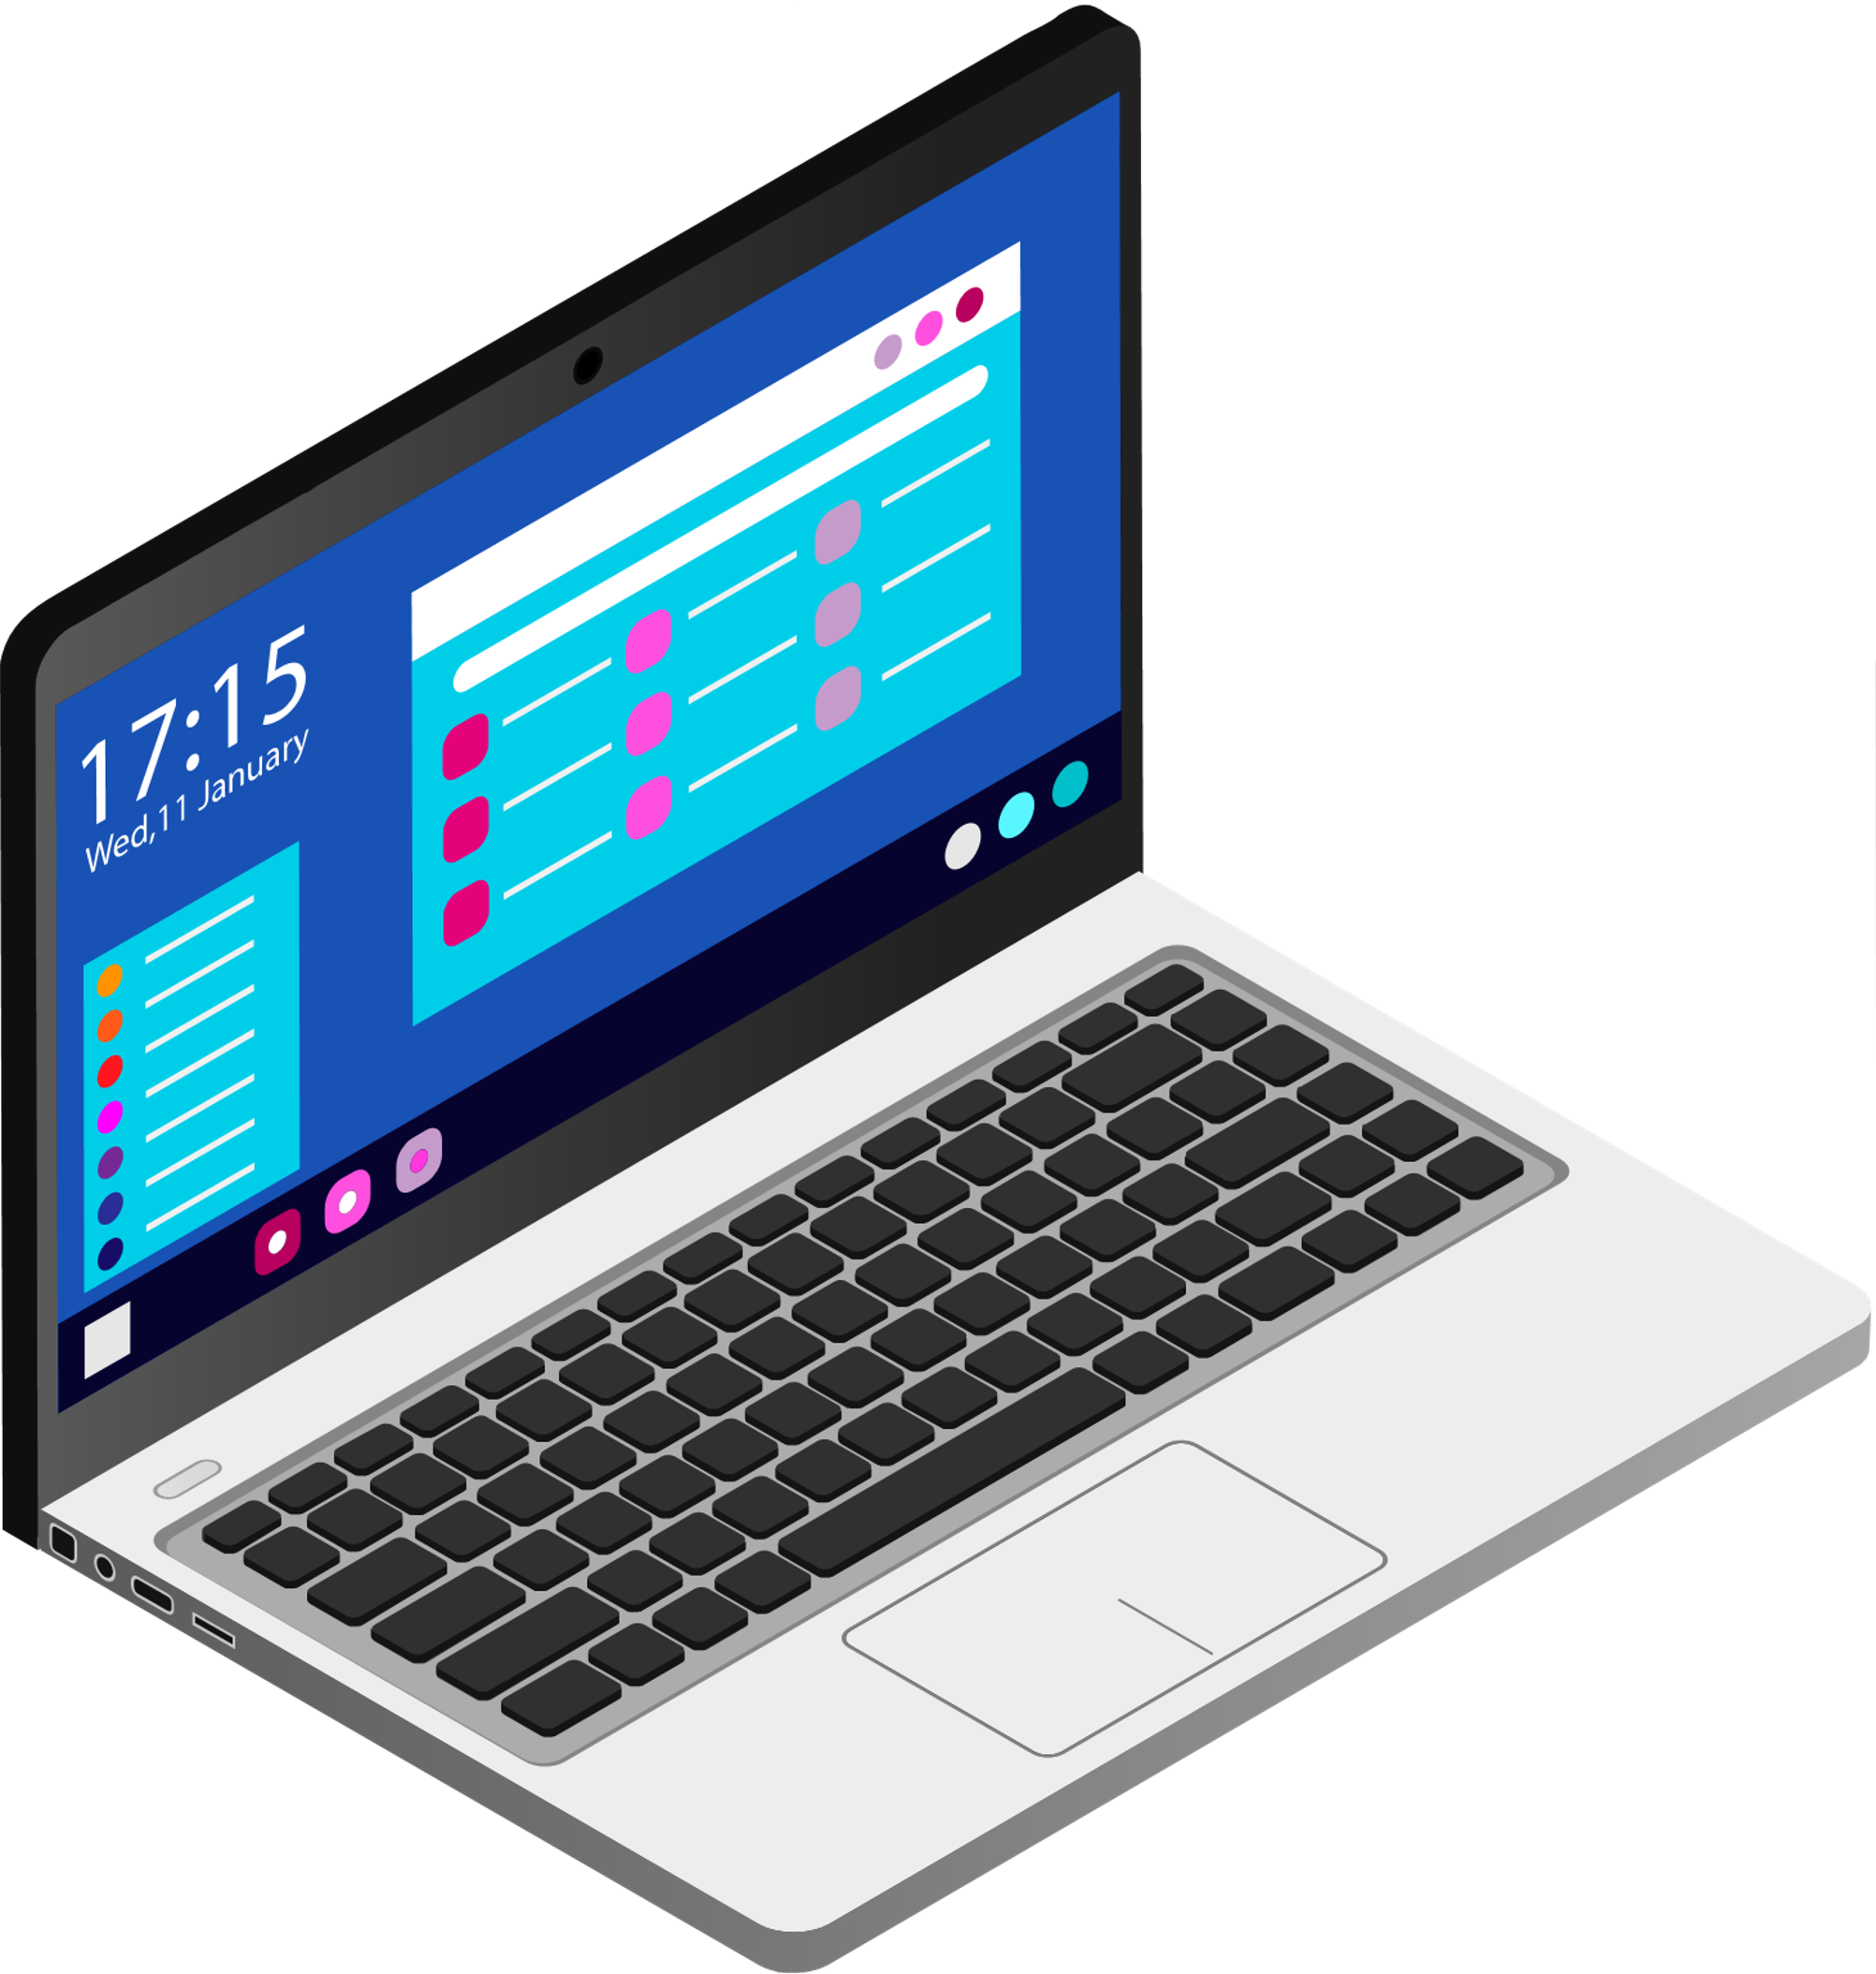

IMPORTÂNCIA DOS AUTÔMATOS
Autômatos estão por trás de diversas áreas da computação:
Compiladores: ajudam a verificar se o código segue a sintaxe correta.
Reconhecimento de linguagem natural: usado em assistentes virtuais e processamento de texto.
Validação de dados e comandos simples.
São ferramentas importantes por serem simples, rápidos e previsíveis.
6

Slide 7
DEFINIÇÃO FORMAL DO AFD
AFD=(Q,Σ,δ,q0,F)
Onde:
Q: conjunto de estados;
Σ (Sigma): alfabeto de entrada (conjunto de símbolos);
δ: função de transição (δ: Q × Σ → Q);
q₀: estado inicial;
F: conjunto de estados finais;
Isso permite que o autômato processe uma entrada de forma totalmente determinística — ou seja, sem ambiguidade.
7
7

Slide 8
FUNCIONAMENTO DO AFD
O Autômato Finito Determinístico (AFD) processa uma sequência de símbolos um por vez, mudando de estado conforme as transições definidas.
Ele começa em um estado inicial.
Para cada símbolo lido, ele segue uma única transição possível (por ser determinístico).
Se, ao final da leitura, o autômato estiver em um estado final, a cadeia é aceita.
Caso contrário, a cadeia é rejeitada.
Esse processo garante que apenas cadeias válidas, conforme as regras da linguagem definida, sejam aceitas.
8

Slide 9

PROPRIEDADES DOS AFDS
Alguns pontos importantes sobre os AFDs:
Determinismo: cada símbolo leva a apenas um próximo estado.
Eficiência: o tempo de execução depende apenas do tamanho da entrada.
Reconhece linguagens regulares, ou seja, linguagens com estrutura simples e previsível.
9

Slide 10
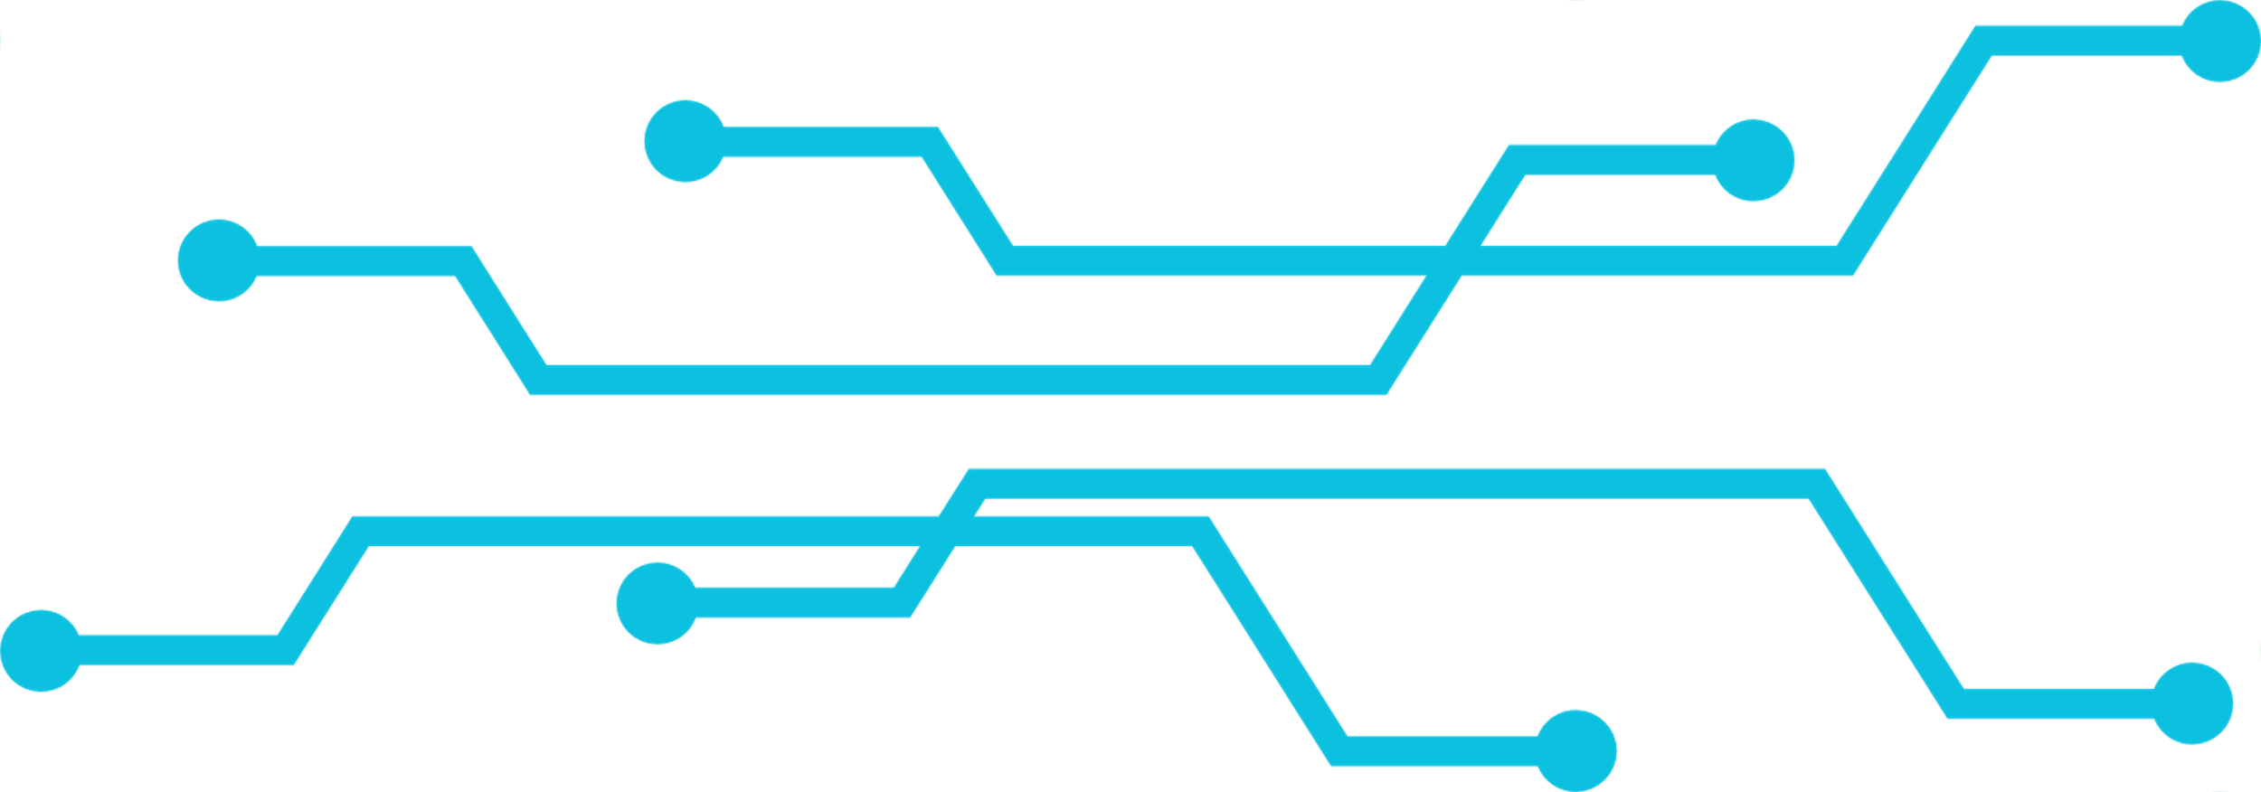
LIMITAÇÕES DOS AFDS
Apesar de úteis, os AFDs têm limitações:
Não lidam bem com regras de longa distância (ex: concordância verbal).
Frases ambíguas ou recursivas exigem modelos mais poderosos, como autômatos com pilha.
Mesmo assim, são ideais para analisar frases simples e bem estruturadas — como neste projeto.
10

Slide 11
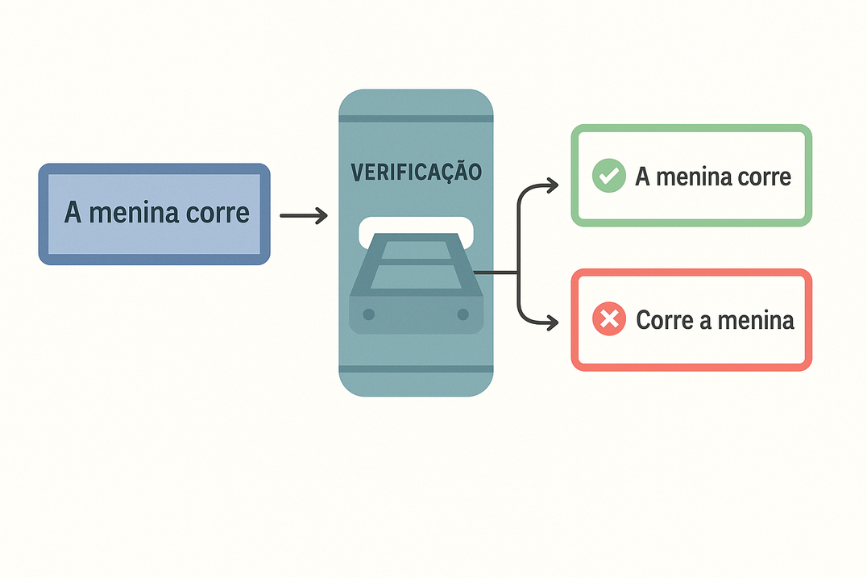
CONTEXTUALIZAÇÃO COM NOSSO ANALISADOR
Frases com as mesmas palavras podem ter significados diferentes dependendo da ordem.
“A menina corre” → Estrutura válida (Sujeito + Verbo).
“Corre a menina” → Estrutura invertida, não suportada no nosso modelo.
Queremos reconhecer automaticamente apenas as válidas.
Para isso, utilizamos um Autômato Finito Determinístico (AFD), pois:
Um AFD é uma “máquina” que reconhece sequências válidas.
Se a estrutura da frase for regular, ela pode ser reconhecida por um AFD.
Podemos definir os estados e transições para representar a gramática desejada.
11

Slide 12
ANÁLISE SINTÁTICA
A sintaxe estuda como os termos de uma oração se organizam para formar frases gramaticalmente corretas.
Em nosso projeto, focamos em estruturas simples compostas por:
Sujeito (ex: "O gato")
Verbo/Predicado (ex: "dorme")
O autômato reconhece frases que seguem uma ordem regular e direta:
"O gato dorme." (estrutura válida)
"Dorme o gato." (fora da estrutura tratada)
12

Slide 13
ARQUITETURA DO SISTEMA
O sistema desenvolvido é dividido em módulos com responsabilidades bem definidas:
grammar.py: Define as categorias gramaticais e estruturas sintáticas válidas.
automaton.py: Implementa a estrutura do autômato finito determinístico.
syntactic_analyzer.py: Utiliza o autômato para realizar a análise sintática das frases.
visualize_automaton.py: Gera imagens e representações gráficas do autômato.
automaton_gui.py: Fornece uma interface gráfica interativa para o usuário testar frases.
grammar.py
automaton.py
synthatic_analyzer.py
visualize_automaton.py
automaton_gui.py
13

Slide 14
FLUXO DE PROCESSAMENTO
Entrada
1. Entrada: frase em português;
2. Tokenização: divisão em palavras e pontuações;
3. Classificação gramatical dos tokens;
4. Mapeamento sintático (sujeito, objeto, etc.);
5. Processamento pelo autômato;
6. Validação da estrutura;
7. Saída: resultado da análise.
Tokenização
Mapeamento Sintático
Autômato
Validação
Saída
14

Slide 15
Estado | Significado
q0 | INÍCIO DA FRASE
q1 | DETERMINANTE DO SUJEITO
q2 | SUJEITO IDENTIFICADO
q3 | VERBO IDENTIFICADO
q4 | DETERMINANTE DO OBJETO
q5 | OBJETO OU ADVÉRBIO
q6 | PREPOSIÇÃO
q7 | DETERMINANTE DO OBJ. INDIRETO
q8 | OBJETO INDIRETO
q9 | FIM DA FRASE (PONTUAÇÃO)
NOSSO AUTÔMATO SINTÁTICO
Visão Geral:
O autômato é implementado no método _build_automaton da classe SyntacticAnalyzer.
Reconhece estruturas sintáticas básicas do português.
Possui 10 estados (q0 a q9) que representam partes da frase.
A frase só é aceita se atingir o estado final q9 com pontuação válida.
15

Slide 16
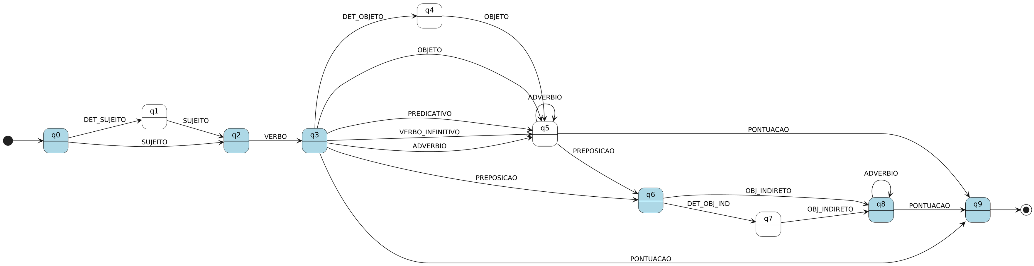
ENTRADA: “EU LIGUEI AO DIRETOR ONTEM.”
16

Slide 17
ENTRADA: “EU LIGUEI AO DIRETOR ONTEM.”
17

Slide 18
ENTRADA: “EU LIGUEI AO DIRETOR ONTEM.”
18

Slide 19
ENTRADA: “EU LIGUEI AO DIRETOR ONTEM.”
19

Slide 20
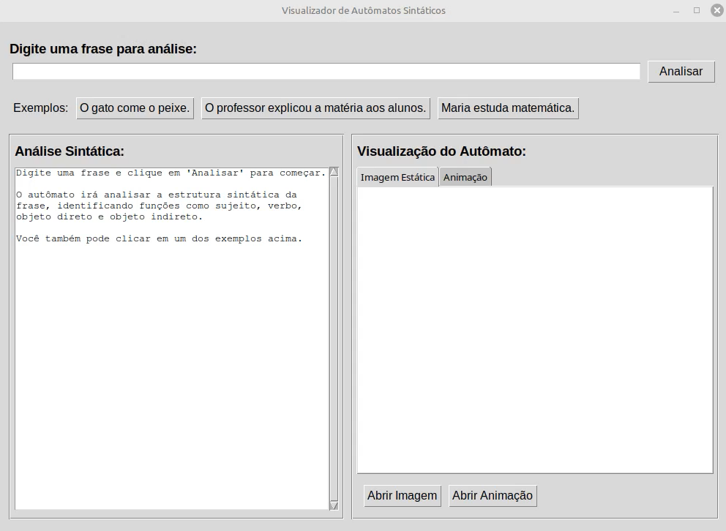
ENTRADA: “EU LIGUEI AO DIRETOR ONTEM.”
20

Slide 21

VISUALIZAÇÃO NO IPYNB
21

Slide 22
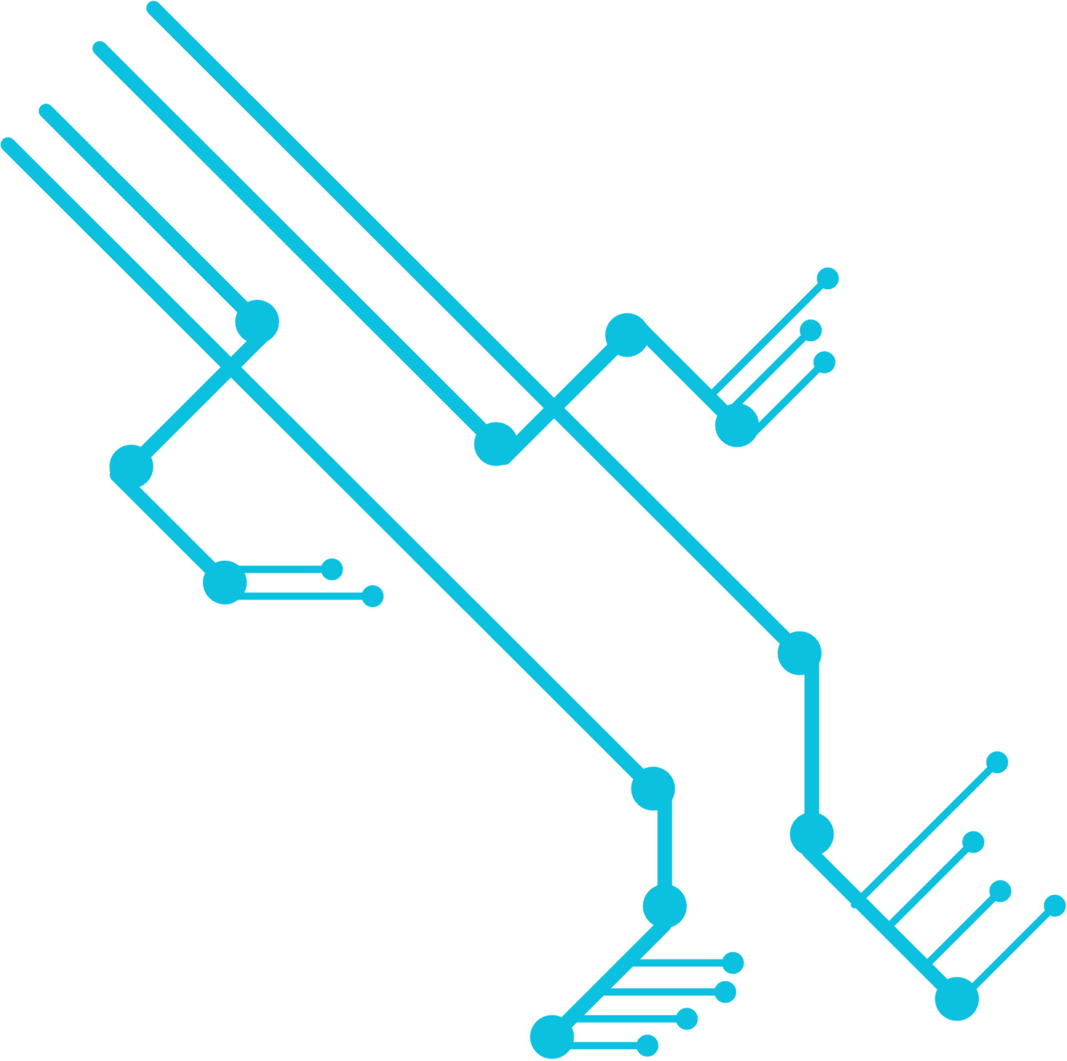
REFERÊNCIAS
Hopcroft, J. E., Motwani, R., & Ullman, J. D. (2006). Introduction to Automata Theory, Languages, and Computation. Pearson Education.
Jurafsky, D., & Martin, J. H. (2009). Speech and Language Processing. Prentice Hall.
Cunha, C., & Cintra, L. (2013). Nova Gramática do Português Contemporâneo. Lexikon.
Leite, J. C. (2009). Linguagens Formais e Autômatos. LTC.
Menezes, P. B. (2017). Teoria da Computação: Autômatos e Linguagens Formais. Elsevier.
22

Slide 23


Obrigado pela atenção!
ALGUMA PERGUNTA?
23

